Slide 1
Проект «Добрый урок»
Руководитель проекта:
Павлючкова
Анастасия Адасьевна

Slide 2
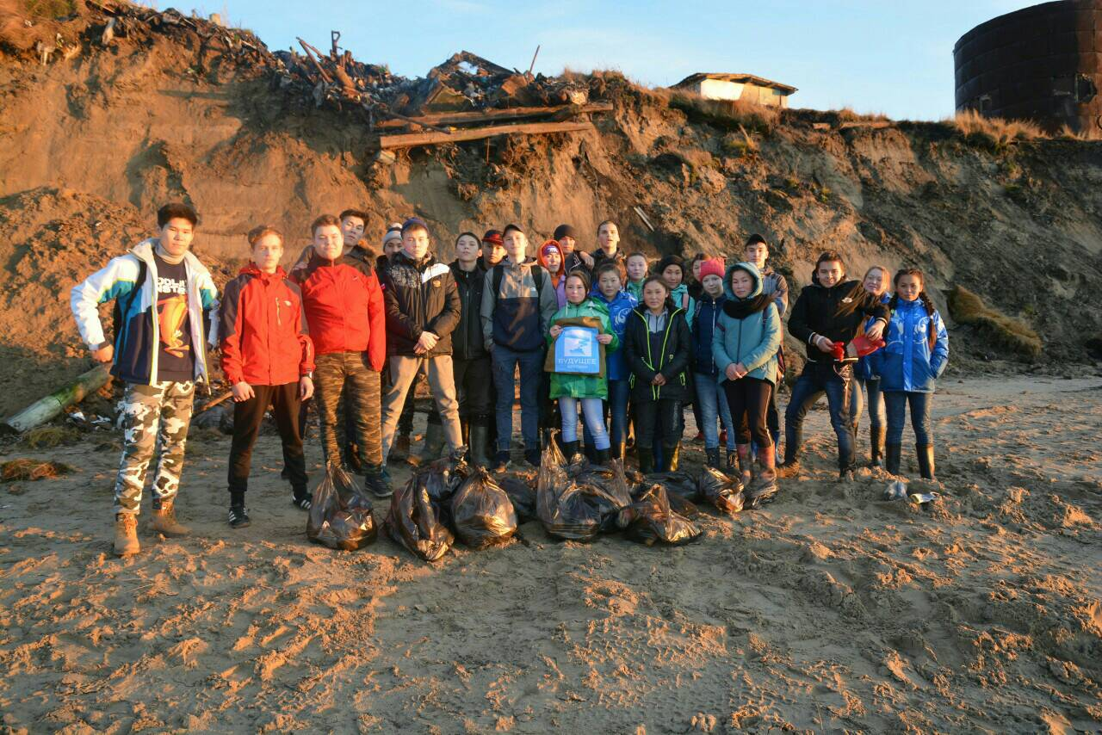
АКТУАЛЬНОСТЬ
АКТУАЛЬНОСТЬ
* Удаленность тундровых поселений от районного центра.
* Отсутствие стабильного интернета.
* Желание молодёжи заниматься волонтерской деятельностью
* Отсутствие методик и инструментов организации добровольчества в поселениях.
* Удаленность тундровых поселений от районного центра.
* Отсутствие стабильного интернета.
* Желание молодёжи заниматься волонтерской деятельностью
* Отсутствие методик и инструментов организации добровольчества в поселениях.

Slide 3
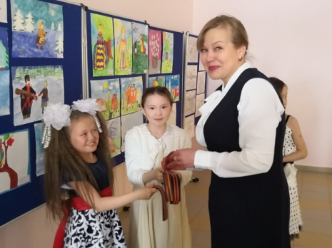
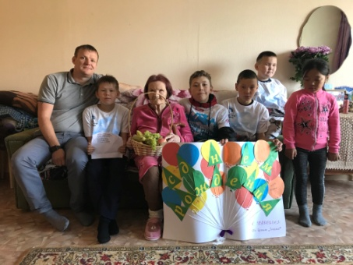
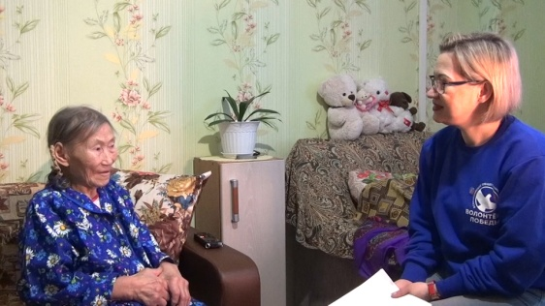
ЦЕЛИ И ЗАДАЧИ
Развитие добровольчества и гражданского патриотизма
Сохранение исторической памяти и забота о ветеранах и нуждающихся.
- создание условий для востребованности участия в добровольческой деятельности; - поддержка деятельности волонтеров; - методическая, консультационная и образовательная помощь.

Slide 4
Результаты
За период 2019 года:
Проведено 16 уроков.
Привлечено 15 волонтеров в с. Гыда, и 17 - с. Антипаюта.
Оказана помощь 5 труженикам тыла в уборке придомовой территории и дома. Ребята ведут над ними шефство.
Проведено 3 интеллектуальных игры "РИСК": "Тайны государства Российского", "Победы России", "За кулисами"; 3 исторических квеста "Блокада Ленинграда", "Калашникоа", "Сталинградская битва".

Slide 5
